Slide 1
Svaly
Orgánové soustavy

Slide 2
Osnova
kosterní svaly
funkce svalové soustavy
chemické složení kosterního svalu
stavba kosterního svalu
činnost kosterního svalu
inervace svalu

Slide 3
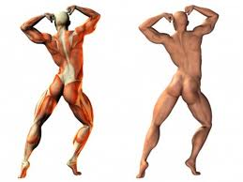
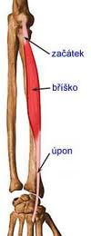
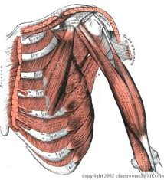
Kosterní svaly
600 kosterních svalů
v těle
výskyt : na kostech
význam: pohnutí kostí

Slide 4
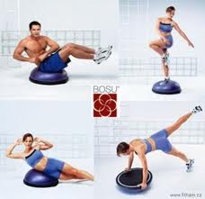
Funkce svalové soustavy
pohyb
držení těla
tvorba tepla

Slide 5
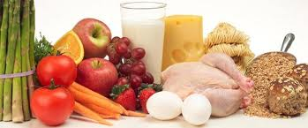
Chemické složení kosterního svalu
75% vody
24% organické látky
1% anorganické látky
organické látky
  bílkoviny
    myoglobin
    aktin a myozin
  sacharidy
    glykogen
  fosfáty
  enzymy
anorganické látky
  soli k, Ca, Mg, ……

Slide 6
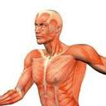
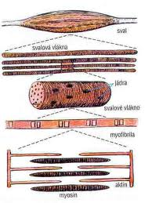
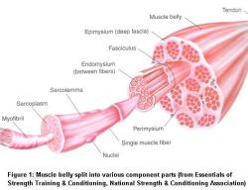
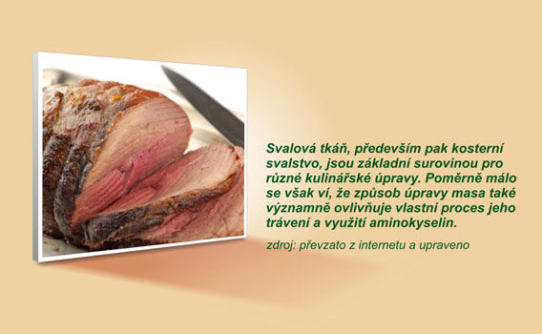
Stavba kosterního svalu
vnitřní
svalové vlákno ( 100 ) → svalové
( myobibrily)
snopečky → svalový snopec
vnější
část masitá - bříško
část šlašitá - šlacha
svalová povázka - fascie

Slide 7
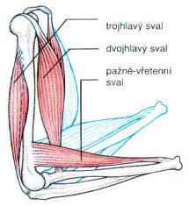
Činnost kosterního svalu
antagonisté
synergisté

Slide 8
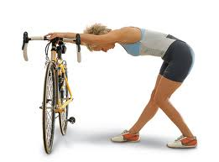
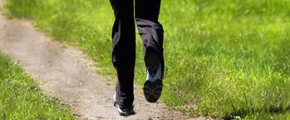
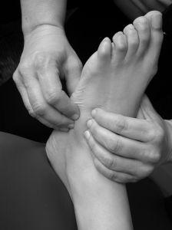
Inervace kosterního svalu
nervy motorické, hybné
  motorická inervace
  činnost ovládaná vůlí
  signál z CNS → do svalu
  aktivní vědomé pohyby těla
nervy senzitivní, citlivé
  senzitivní inervace
  vnitřní kontrolní systém
  signál z svalů, šlach→ do CNS
  propriocepce

Slide 9
Použité zdroje
http://www.google.cz/search?hl=cs&cp=8&gs_id=u&xhr=t&q=kostern%C3%AD+soustava&bav=on.2,or.r_gc.r_pw.r_qf.&bpcl=35440803&biw=1366&bih=651&wrapid=tljp1350563539166014&um=1&ie=UTF-8&tbm=isch&source=og&sa=N&tab=wi&ei=cfh_UI7AFsvotQb0qIHgAg#um=1&hl=cs&tbm=isch&sa=1&q=kostern%C3%AD+svalstvo&oq=kostern%C3%AD&gs_l=img.1.4.0l3j0i24l6.9283.12344.0.18405.9.9.0.0.0.0.575.2125.2j3j2j1j0j1.9.0...0.0...1c.1.Sfgj8jFvVEE&bav=on.2,or.r_gc.r_pw.r_qf.&fp=426f382ff858f715&bpcl=35440803&biw=1366&bih=651
http://www.google.cz/search?hl=cs&cp=8&gs_id=u&xhr=t&q=kostern%C3%AD+soustava&bav=on.2,or.r_gc.r_pw.r_qf.&bpcl=35440803&biw=1366&bih=651&wrapid=tljp1350563539166014&um=1&ie=UTF-8&tbm=isch&source=og&sa=N&tab=wi&ei=cfh_UI7AFsvotQb0qIHgAg#um=1&hl=cs&tbm=isch&sa=1&q=kostern%C3%AD+svalstvo&oq=kostern%C3%AD&gs_l=img.1.4.0l3j0i24l6.9283.12344.0.18405.9.9.0.0.0.0.575.2125.2j3j2j1j0j1.9.0...0.0...1c.1.Sfgj8jFvVEE&bav=on.2,or.r_gc.r_pw.r_qf.&fp=426f382ff858f715&bpcl=35440803&biw=1366&bih=651
http://www.google.cz/search?hl=cs&cp=8&gs_id=u&xhr=t&q=kostern%C3%AD+soustava&bav=on.2,or.r_gc.r_pw.r_qf.&bpcl=35440803&biw=1366&bih=651&wrapid=tljp1350563539166014&um=1&ie=UTF-8&tbm=isch&source=og&sa=N&tab=wi&ei=cfh_UI7AFsvotQb0qIHgAg#um=1&hl=cs&tbm=isch&sa=1&q=kostern%C3%AD+svalstvo&oq=kostern%C3%AD&gs_l=img.1.4.0l3j0i24l6.9283.12344.0.18405.9.9.0.0.0.0.575.2125.2j3j2j1j0j1.9.0...0.0...1c.1.Sfgj8jFvVEE&bav=on.2,or.r_gc.r_pw.r_qf.&fp=426f382ff858f715&bpcl=35440803&biw=1366&bih=651
http://www.google.cz/imgres?q=kostern%C3%AD+svaly+v+lidsk%C3%A9m+t%C4%9Ble&um=1&hl=cs&sa=N&biw=1366&bih=651&tbm=isch&tbnid=gKuuoujzXyCY2M:&imgrefurl=http://www.kulturistika.net/lidske-telo-svalova-tkan&docid=b5cizUnqgfqESM&imgurl=http://www.kulturistika.net/images/clanek_images/323_2.jpg&w=250&h=192&ei=P-6AUNrBLY3JsgbhkYDoAw&zoom=1&iact=hc&vpx=302&vpy=137&dur=3655&hovh=153&hovw=200&tx=112&ty=106&sig=107209084479291599427&page=1&tbnh=129&tbnw=169&start=0&ndsp=20&ved=1t:429,r:8,s:0,i:93
http://www.google.cz/search?hl=cs&q=kostern%C3%AD+svaly+v+lidsk%C3%A9m+t%C4%9Ble&bav=on.2,or.r_gc.r_pw.r_qf.&bpcl=35466521&biw=1366&bih=651&wrapid=tlif135062643163310&um=1&ie=UTF-8&tbm=isch&source=og&sa=N&tab=wi&ei=O-6AUOnrC834sga8kICgDQ
http://www.google.cz/search?hl=cs&q=kostern%C3%AD+svaly+v+lidsk%C3%A9m+t%C4%9Ble&bav=on.2,or.r_gc.r_pw.r_qf.&bpcl=35466521&biw=1366&bih=651&wrapid=tlif135062643163310&um=1&ie=UTF-8&tbm=isch&source=og&sa=N&tab=wi&ei=O-6AUOnrC834sga8kICgDQ
http://www.google.cz/search?hl=cs&q=kostern%C3%AD+svaly+v+lidsk%C3%A9m+t%C4%9Ble&bav=on.2,or.r_gc.r_pw.r_qf.&bpcl=35466521&biw=1366&bih=651&wrapid=tlif135062643163310&um=1&ie=UTF-8&tbm=isch&source=og&sa=N&tab=wi&ei=O-6AUOnrC834sga8kICgDQ
http://www.google.cz/search?hl=cs&q=kostern%C3%AD+svaly+v+lidsk%C3%A9m+t%C4%9Ble&bav=on.2,or.r_gc.r_pw.r_qf.&bpcl=35466521&biw=1366&bih=651&wrapid=tlif135062643163310&um=1&ie=UTF-8&tbm=isch&source=og&sa=N&tab=wi&ei=O-6AUOnrC834sga8kICgDQ
http://www.google.cz/search?hl=cs&q=kostern%C3%AD+svaly+v+lidsk%C3%A9m+t%C4%9Ble&bav=on.2,or.r_gc.r_pw.r_qf.&bpcl=35466521&biw=1366&bih=651&wrapid=tlif135062643163310&um=1&ie=UTF-8&tbm=isch&source=og&sa=N&tab=wi&ei=O-6AUOnrC834sga8kICgDQ
http://www.google.cz/search?hl=cs&q=kostern%C3%AD+svaly+v+lidsk%C3%A9m+t%C4%9Ble&bav=on.2,or.r_gc.r_pw.r_qf.&bpcl=35466521&biw=1366&bih=651&wrapid=tlif135062643163310&um=1&ie=UTF-8&tbm=isch&source=og&sa=N&tab=wi&ei=O-6AUOnrC834sga8kICgDQ
http://www.google.cz/imgres?q=kostern%C3%AD+svaly+v+lidsk%C3%A9m+t%C4%9Ble&start=192&um=1&hl=cs&sa=N&biw=1366&bih=651&tbm=isch&tbnid=klmHsvluNpLbFM:&imgrefurl=http://www.vylecime.cz/co-je-chiropraxe&docid=f3CjCAmERueSGM&imgurl=http://www.vylecime.cz/photo/view%253Fid%253D207&w=224&h=300&ei=gPaAUOPGLMXPtAaX4YGgBA&zoom=1&iact=hc&vpx=468&vpy=296&dur=1570&hovh=240&hovw=179&tx=70&ty=209&sig=107209084479291599427&page=8&tbnh=129&tbnw=106&ndsp=32&ved=1t:429,r:93,s:100,i:283
http://www.google.cz/imgres?q=kostern%C3%AD+svalstvo&start=78&num=10&hl=cs&biw=1366&bih=651&tbm=isch&tbnid=cbAmcEQC9THn8M:&imgrefurl=http://galenus.cz/aminokyseliny-obsah-aminokyselin-v-mase.php&docid=fHOnmyDj38olwM&imgurl=http://galenus.cz/img/vyziva/aminokyseliny/maso.jpg&w=568&h=350&ei=ow-BUJiQI4nssgb5qIH4AQ&zoom=1&iact=hc&vpx=673&vpy=361&dur=592&hovh=176&hovw=286&tx=57&ty=129&sig=107209084479291599427&page=4&tbnh=144&tbnw=233&ndsp=26&ved=1t:429,r:0,s:100,i:4

